Slide 1
Financieel management: Beheersing van de huisartsenpraktijk
door Cor Jansen
Module 4 Praktijkmanagement in de Huisartsenzorg

Slide 2
Agenda
Terugblik op de vorige sessie;
Bespreking van de huiswerkopdracht: boekhouding;
Beheersing van de huisartsenpraktijk met behulp van grootheden uit de boekhouding;
De jaarrekening.

Slide 3
Terugblik op module 2
Wat is de doelstelling van de boekhouding:
inzicht in rechten en verplichtingen, beheersing en sturing van de praktijk, fiscale eisen en wettelijke verplichting.
Wat zijn relevante systemen binnen het administratieve proces:
huisartsinformatiesysteem, apothekersinformatiesysteem, internetbankieren, boekhoudsoftware, scan- en herkensoftware en salarisadministratie

Slide 4
Terugblik op module 2
Uitgangspunten
Alle activiteiten binnen een huisartsenpraktijk (kunnen) financiële consequenties hebben.
Alle transacties voortkomend uit activiteiten binnen de praktijk dienen juist, volledig en tijdig te worden geregistreerd in de boekhouding.
Wellicht is er ruimte voor verandering in ieders rol in relatie tot het administratieve proces binnen de huisartsenpraktijk.

Slide 5
Terugblik op module 2
Balans
Samenstel van bezittingen en schulden, wat per saldo een positief of negatief eigen vermogen / kapitaal oplevert.
Winst- en verliesrekening
Samenstel van opbrengsten en kosten, wat per saldo winst of verlies oplevert.

Slide 6
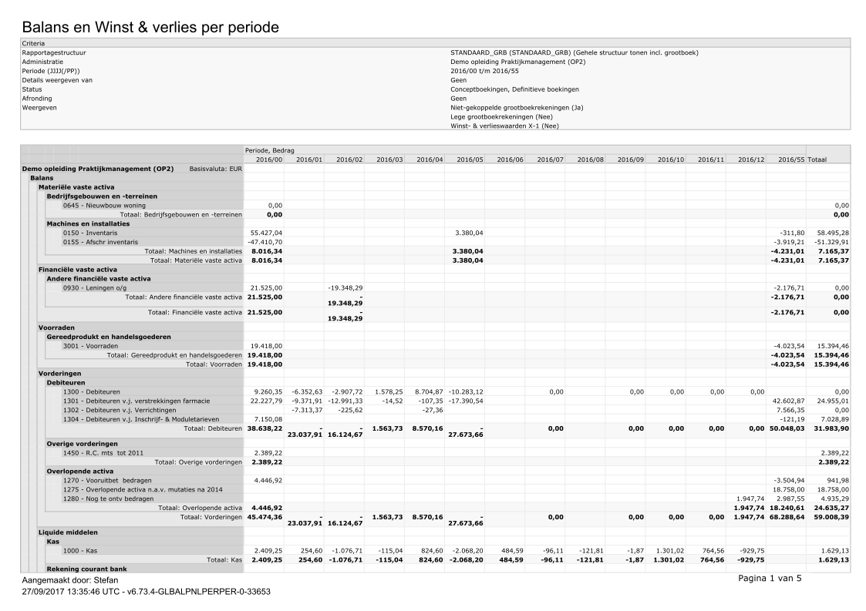
Terugblik op module 2

Slide 7
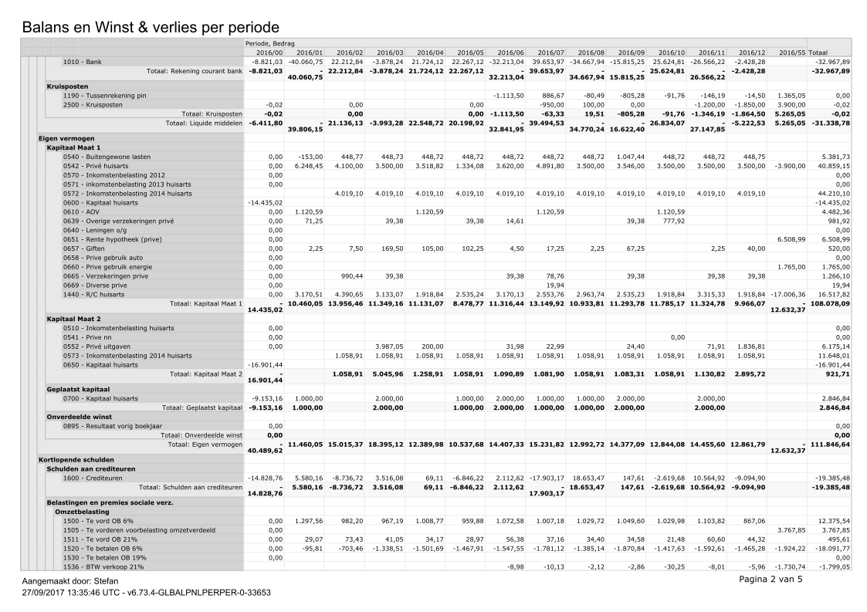
Terugblik op module 2

Slide 8
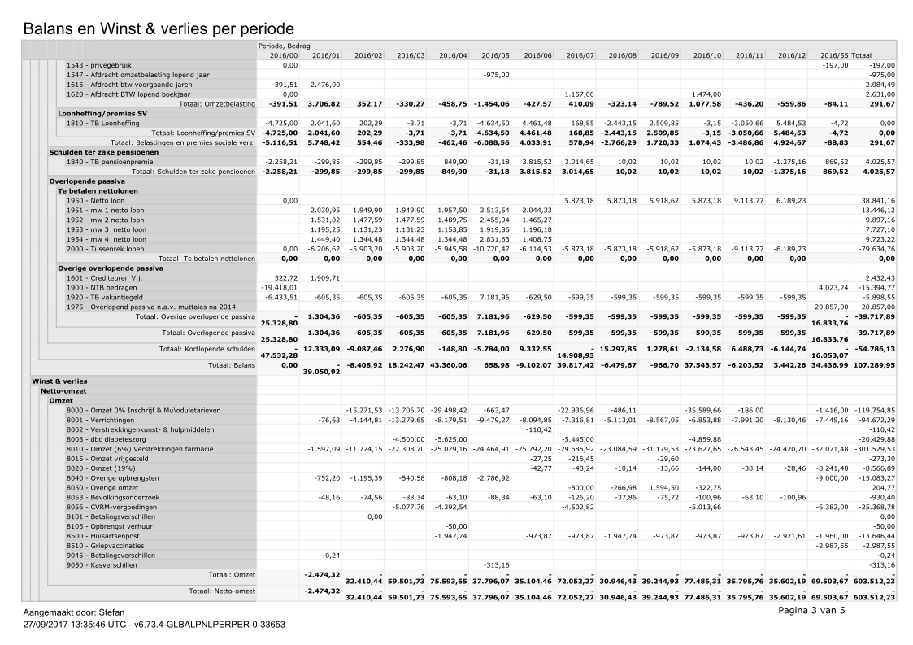
Terugblik op module 2

Slide 9
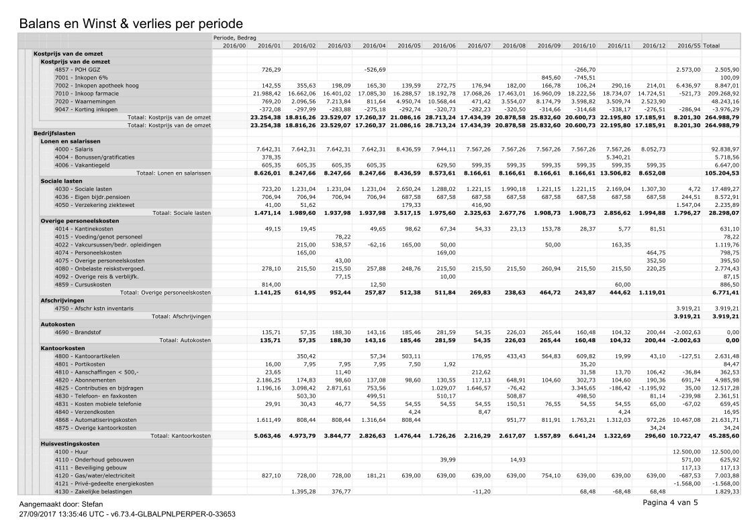
Terugblik op module 2

Slide 10
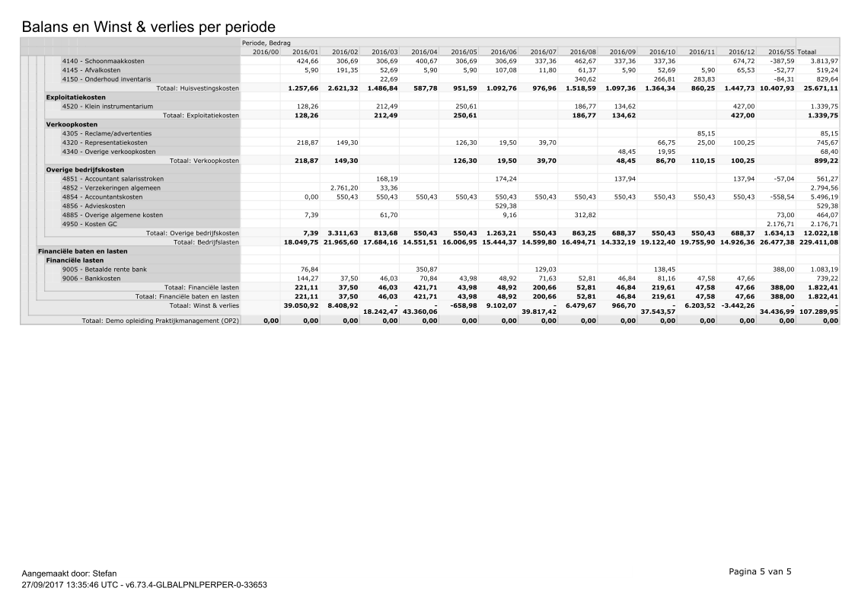
Terugblik op module 2

Slide 11
Uitwerking van casusbeschrijving
Maak van de in de casusbeschrijving genoemde transacties de bijbehorende journaalposten.
Hoe ziet de balans er per 30 april 2017 uit en wat geeft de winst- en verliesrekening over april 2017 weer?

Slide 12
Uitwerking opdracht
Op 1 april declareert de praktijkmanager € 45.000 aan inschrijvingen voor het 2e kwartaal van 2017.
Op 1 april wordt een ECG-apparaat geleverd, geïnstalleerd en in gebruik genomen. De factuur van € 6.000 is bijgesloten en mag in 3 termijnen worden betaald. Het apparaat wordt in 5 jaar in gelijke delen tot nihil afgeschreven
Debiteuren: |  |  |  | 45.000
Aan\ Opbrengst inschrijvingen: |  |  |  |  | 45.000
Opbrengst inschrijvingen: |  |  | 30.000
Aan\ Overlopende passiva-vooruitgefactureerde termijnen: |  |  |  | 30.000
Inventaris: |  |  |  | 6.000
Aan\ Crediteuren: |  |  |  |  | 6.000
Afschrijvingskosten inventaris: |  |  |  | 100
Aan\ Inventaris: |  |  |  |  | 100

Slide 13
Uitwerking opdracht
Op 10 april wordt een waarnemer ingezet. De kosten bedragen €1.000 en worden direct betaald.
Op 22 april ontvangt men de gegevens voor de salarisbetaling. De loonsom (inclusief sociale lasten) bedraagt € 18.000. Er is € 11.000 netto-salaris verschuldigd en € 7.000 loonbelasting. Het netto-salaris wordt op 25 april door de huisarts overgemaakt aan de personeelleden.
Kosten waarneming: |  |  |  | 1.000
Aan\ Crediteuren: |  |  |  |  | 1.000
Crediteuren: |  |  |  | 1.000
Aan\ Bank: |  |  |  |  | 1.000
Salariskosten: |  |  |  | 18.000
Aan\ Te betalen netto-salarissen: |  |  |  |  | 11.000
Aan\ Te betalen loonbelasting: |  |  |  |  | 7.000
Te betalen netto-salarissen: |  |  |  | 11.000
Aan\ Bank: |  |  |  |  | 11.000

Slide 14
Uitwerking opdracht
VGZ betaalt op 27 april € 20.000 aan declaraties.
Op 30 april betaalt de praktijkmanager de 1e van 3 gelijke delen van de factuur voor het ECG-apparaat.
Op 30 april declareert de praktijkmanager € 12.500 aan verrichtingen over de maand april.
Bank: |  |  |  | 20.000
Aan\ Debiteuren: |  |  |  |  | 20.000
Crediteuren: |  |  |  | 2.000
Aan\ Bank: |  |  |  |  | 2.000
Debiteuren: |  |  |  | 12.500
Aan\ Opbrengst verrichtingen: |  |  |  |  | 12.500

Slide 15
Uitwerking opdracht
 |  | Balans per 30 april 2017
Inventaris: | Aanschaf: | 6.000 | Kapitaal vennoot A: |  | 20.000
 | Afschrijving: | -100 | Kapitaal vennoot B: |  | 30.000
 |  | 5.900 | Onverdeeld resultaat: |  | 8.400
 |  |  |  |  | 58.400
Debiteuren: | Declaratie 1: | 45.000
 | Declaratie 2: | 12.500 | Crediteuren: | Aanschaf inv.: | 6.000
 | Ontvangst VGZ: | -20.000 |  | Waarneming: | 1.000
 |  | 37.500 |  | Betaling waarn.: | -1.000
 |  |  |  | Betaling inv.: | -2.000
 |  |  |  |  | 4.000
Bank: |  | 50.000
 | Betaling waarn.: | -1.000
 | Betaling salaris: | -11.000 | Te betalen loonheffing: |  | 7.000
 | Ontvangst VGZ: | 20.000
 | Betaling inv.: | -2.000
 |  | 56.000 | Te betalen netto-salarissen: |  | 11.000
 |  |  |  | Betaling salaris: | -11.000
 |  |  |  |  | 0
 |  |  | Overlopende passiva: |  | 30.000
 |  | 99.400 |  |  | 99.400

Slide 16
Uitwerking opdracht
 |  | Winst- en verliesrekening over april 2017
Kosten waarneming: |  | 1.000 | Opbrengst verrichtingen: |  | 12.500
 |  |  | Opbrengst inschrijvingen: |  | 45.000
Salariskosten: |  | 18.000 |  | Overloop: | -30.000
 |  |  |  |  | 27.500
Afschrijvingskosten inventaris: |  | 100
Winst: |  | 8.400
 |  | 27.500 |  |  | 27.500

Slide 17
Beheersing van de huisartsenpraktijk
Hoe vindt (financiële) beheersing van de huisartsenpraktijk nu plaats?

Slide 18
Beheersing van de huisartsenpraktijk
Voorwaarden voor goede beheersing
Inrichten van een beheersingsproces en procedures (wie doet wat en wanneer);
Goede vastlegging van primaire transacties in bv. het HIS;
Centraal verzamelen inkoopnota’s door de praktijkmanager, deze controleren en betaalbaar stellen in de bank;
Maandelijks importeren van alle mutaties uit het HIS in de boekhouding;
Maandelijks verwerken van alle inkoopnota’s in de boekhouding;
Maandelijks verwerken van alle salarismutaties in de boekhouding;
Maandelijks verwerken van alle bankmutaties in de boekhouding;
Analyse;
Actie.

Slide 19
Beheersing van de huisartsenpraktijk
Wat is de rol van een praktijkmanager?
Verzamelen van informatie;
Vastleggen van informatie;
Structureren van informatie;
Controleren van informatie;
Uitvoeren van (diverse) van de genoemde stappen.

Slide 20
Beheersing van de huisartsenpraktijk
Aandacht voor financiële ontwikkelingen (cijferbeoordeling)
Van individuele grootheden (bv. bankstanden, vorderingen etc.);
Van grootheden in de tijd (bv. omzet februari 2017 t.o.v. 2016 of t.o.v. januari);
Van grootheden ten opzichte van elkaar (bv. marge-ontwikkeling);
Van grootheden ten opzichte van normen, zoals een begroting, eigen ervaringscijfers, NZa, zorggroep en een benchmark met andere praktijken.

Slide 21
Beheersing van de huisartsenpraktijk
Gevolgen van financiële ontwikkelingen
Bevindingen uit de cijferbeoordelingen zijn richtinggevend. Diepgaandere analyses zijn nodig om de basis van ontwikkelingen echt te doorgronden;
De uitkomsten van de cijferbeoordelingen en analyses moeten leiden tot acties binnen de praktijk;
Deze acties moeten zijn gericht op optimalisering van processen, van inzet van medewerkers en dus van rendement.

Slide 22
De jaarrekening
Jaarrekening
Betreft een jaarlijks overzicht van de financiële situatie van een bedrijf. Het bestaat uit een balans, een winst- en verliesrekening over het afgelopen jaar (inclusief vergelijkende cijfers) en een toelichting op beide.

Slide 23
Huiswerkopdracht
Loop de aangereikte jaarrekening door en beantwoord de bijgevoegde vragen.
Wat valt je verder op aan de ontwikkelingen binnen de betreffende praktijk? Wat begrijp je wel en wat niet?
23

Slide 24
Vragen?
Vragen over deze module in de loop van de opleiding?
Mail ze naar: cjansen@vanreeacc.nl

